Slide 1
Μηχανική Μάθηση Μαθαίνοντας από τα δεδομένα
Artificial Intelligence and Learning Systems Laboratory 2020 - 2021

Slide 2
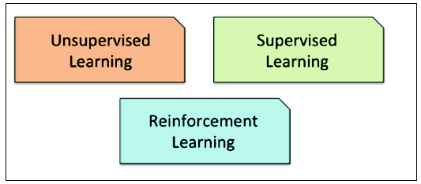
Τρία είδη μηχανικής μάθησης: Επιβλεπόμενη (Supervised), Μη-επιβλεπόμενη (Unsupervised), Ενισχυτική (Reinforcement)

Slide 3
Τα δεδομένα 1/4
Για να εφαρμόσουμε μεθόδους Μηχανικής Μάθησης χρειαζόμαστε έναν ελάχιστο όγκο δεδομένων, που αποκαλούμε σύνολο δεδομένων (data set)
Το σύνολο δεδομένων αποτελείται από έναν αριθμό δειγμάτων (samples)
Κάθε δείγμα είναι ένα διάνυσμα που αποτελείται από χαρακτηριστικά (features)

Slide 4
Τα δεδομένα 2/4
Συνήθως κάθε δείγμα αναπαριστά αριθμητικά μια μέτρηση ή μια οντότητα από τον φυσικό κόσμο
Παράδειγμα: μετρήσαμε σήμερα τη μέση θερμοκρασία (25°C, νεφοκάλυψη (10%) και τη βαρομετρική πίεση (1013,2 mbar).
Το διάνυσμα του σημερινού δείγματος θα είναι
[25 10 1013,2]. Το αυριανό δείγμα θα έχει κάποιες
άλλες τιμές κοκ.

Slide 5
Τα δεδομένα 3/4
Πολλές φορές δεν μας δίνονται μετρήσεις αλλά πρέπει να δημιουργήσουμε εμείς τα χαρακτηριστικά, να κάνουμε δηλαδή εξαγωγή χαρακτηριστικών (feature extraction) από τα αντικείμενα της συλλογής. Παραδείγματα:
Συλλογή εικόνων: μετατρέπουμε κάθε εικόνα σε ένα διάνυσμα όπου τα χαρακτηριστικά είναι τιμές ιστογραμμάτων χρωμάτων
Συλλογή κειμένων: μετατρέπουμε κάθε κείμενο σε ένα
διάνυσμα όπου κάθε χαρακτηριστικό είναι η
συχνότητα εμφάνισης κάθε λέξης

Slide 6
Τα δεδομένα 4/4
Ειδικά στην επιβλεπόμενη μάθηση, σε κάθε δείγμα αντιστοιχεί και μια ετικέτα κατηγορίας ή κλάσης (class label) ή μια τιμή εξόδου. Για παράδειγμα στο δείγμα καιρού [25 10 1013,2] της σημερινής μέρας μπορεί να αντιστοιχεί :
- η ετικέτα “Έβρεξε” ή
- η τιμή εξόδου 1,5 που αντιστοιχεί στα mm βροχής
που παρατηρήθηκαν τη συγκεκριμένη μέρα
Οι ετικέτες ή οι τιμές χρησιμοποιούνται για
την εκπαίδευση του συστήματος στην
επιβλεπόμενη μάθηση

Slide 7
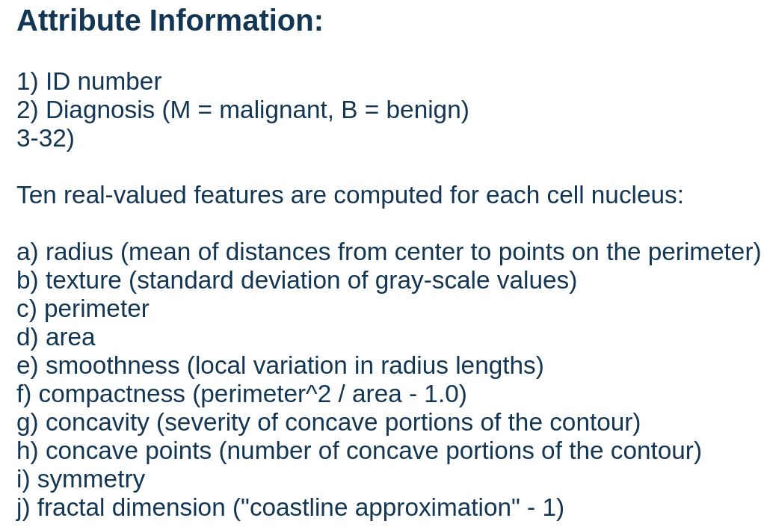
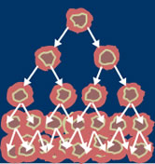
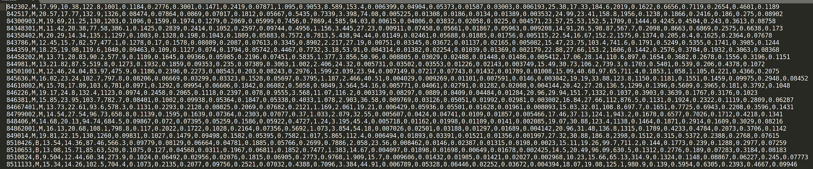
Παράδειγμα dataset: Wisconsin Breast Cancer

Slide 8
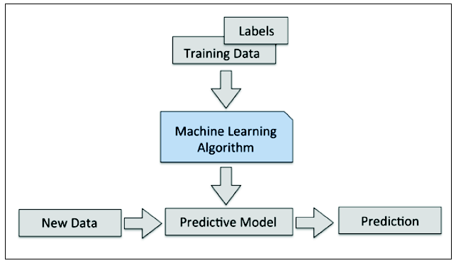
Επιβλεπόμενη μάθηση
Στην επιβλεπόμενη μάθηση εκπαιδεύουμε ένα σύστημα που να μπορεί να κάνει προβλέψεις (να γενικεύει)
Το σύστημα ML εκπαιδεύεται στα δεδομένα εκπαίδευσης μαζί με τις ετικέτες (ή τιμές εξόδου) τους
Κάνει προβλέψεις πάνω σε νέα δεδομένα (για τα οποία δεν γνωρίζουμε τις ετικέτες)

Slide 9
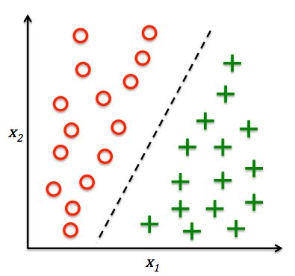
Επιβλεπόμενη μάθηση: Ταξινόμηση (Classification)
Στην ταξινόμηση προβλέπουμε την κλάση (ετικέτα) των νέων δειγμάτων
Ο ταξινομητής πρέπει να μπορεί να διαχωρίσει τα δεδομένα που ανήκουν στις διαφορετικές κλάσεις
Παράδειγμα: από τα δεδομένα καιρού να προβλέπει “Θα βρέξει”/ “Δεν θα βρέξει”

Slide 10
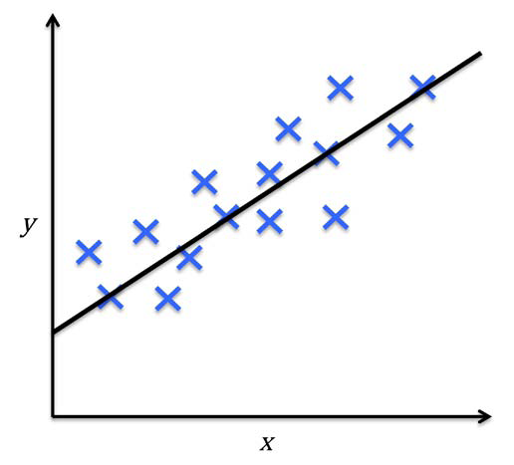
Επιβλεπόμενη μάθηση: Πρόβλεψη (Regression)
Στην πρόβλεψη (ή παλινδρόμηση) προβλέπουμε την αριθμητική τιμή εξόδου των νέων δειγμάτων
Με βάση τα δεδομένα εκπαίδευσης και τις τιμές τους θα πρέπει να μπορούμε να προβλέπουμε τιμές εξόδου για νέα δεδομένα
Παράδειγμα: για το νέο διάνυσμα [20 40 1002,7] η έξοδος θα είναι 2 δηλαδή 2mm βροχής

Slide 11
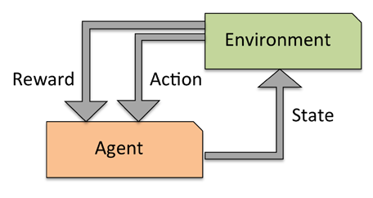
Ενισχυτική μάθηση
Στην ενισχυτική μάθηση ο στόχος είναι να αναπτύξουμε έναν αυτόνομο πράκτορα (agent) που βελτιώνει την απόδοσή του καθώς αλληλεπιδρά με το περιβάλλον του (environment)
Η αξιολόγηση της απόδοσης γίνεται μέσω μιας συνάρτησης ανταμοιβής (reward function). Ο πράκτορας επιχειρεί να βρει μια σειρά ενεργειών (actions) στο περιβάλλον του που μεγιστοποιούν τη συνάρτηση ανταμοιβής (trial and error)
Παράδειγμα: ένα ρομπότ που εξερευνά τον χώρο αποφεύγωντας εμπόδια. Στη συνάρτηση ανταμοιβής μετράει θετικά η διανυόμενη απόσταση και αρνητικά οι προσκρούσεις σε αντικείμενα

Slide 12
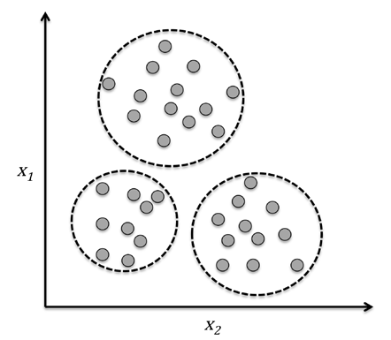
Μη επιβλεπόμενη μάθηση: Ομαδοποίηση (Clustering)
Στην ομαδοποίηση προσπαθούμε να οργανώσουμε τα δεδομένα σε ομάδες (clusters) χωρίς καμία προηγούμενη γνώση για τις ομάδες
Θέλουμε τα αντικείμενα εντός μιας ομάδας να μοιάζουν περισσότερο μεταξύ τους παρά με τα αντικείμενα των άλλων ομάδων
Ουσιαστικά μαθαίνουμε κάτι για την άγνωστη υποκείμενη κατανομή που ακολουθούν τα δεδομένα
Παράδειγμα: Ομάδα 1: [ 2 1 9], [1 1 8], Ομάδα 2: [7 5 1], [6 8 0] ενω ο απλός μέσος όρος όλων είναι [4 3,25 4,5] δηλαδή δεν μας βοηθά να κατανοήσουμε την κατανομή των δεδομένων

Slide 13
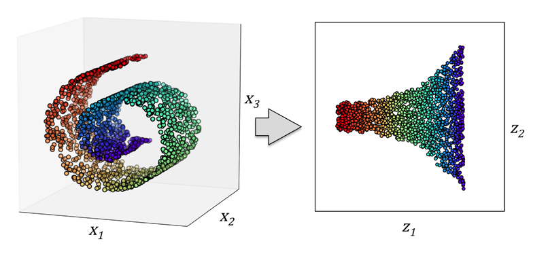
Μη επιβλεπόμενη μάθηση: Μείωση διαστατικότητας (Dimensionality reduction)
Η μείωση της διαστατικότητας μας βοηθά στη συμπίεση, στην αφαίρεση θορύβου και στην οπτικοποίηση των δεδομένων.
Πολλές φορές τα δεδομένα εισόδου είναι πολύ μεγάλων διαστάσεων. Παράδειγμα: τα χαρακτηριστικά είναι όλες οι λέξεις του λεξικού μιας γλώσσας
Πολλοί άλλοι αλγόριθμοι (ταξινόμησης, ομαδοποίησης κλπ) απαιτούν ένα βήμα μείωσης διαστατικότητας στην προεπεξεργασία των δεδομένων
Η μείωση της διαστατικότητας μας βοηθά στην κατανόηση των δεδομένων και στην οπτικοποίησή τους

Slide 14
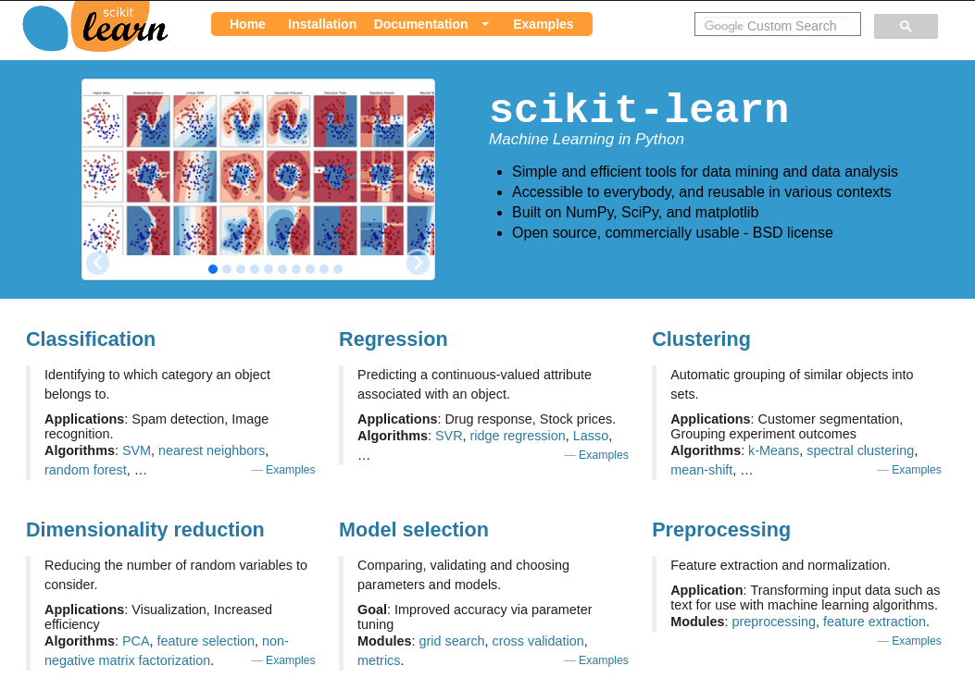
scikit-learn
η βασική βιβλιοθήκη Μηχανικής Μάθησης του εργαστηρίου

Slide 15
Περισσότερα
Sebastian Raschka - The big picture
Jain, Anil K., Robert P. W. Duin, and Jianchang Mao. 2000. “Statistical Pattern Recognition: A Review.” Pattern Analysis and Machine Intelligence, IEEE Transactions on 22 (1): 4–37.

